Slide 1
UNIVERSIDADE ABERTA DO SISTEMA ÚNICO DE SAÚDE
UNIVERSIDADE FEDERAL DE PELOTAS
Especialização em Saúde da Família
Modalidade a Distância
Turma nº 7
Melhoria na Atenção à Saúde dos Usuários Hipertensos e/ou Diabéticos na UBS Costa da Bela Vista, zona rural de Manacapuru, AM.
Especializando: Jean-Gardy Merceus
Orientadora: Camila Dallazen
Manaus, 2015

Slide 2
INTRODUÇÃO
A hipertensão e a diabetes mellitus são doenças crônicas de elevada prevalência, que podem causar complicações.
Controle destas doenças é um processo complexo e multidimensional
Prevenção primária: detenção precoce e um tratamento adequado e oportuno

Slide 3
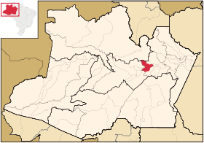
CARACTERISTICAS DO MUNICIPIO DA INTERVENÇÃO
INTRODUÇÃO
Manacapuru, AM
Área de 7.329 km²
Situada a 84 km de Manaus
População: 92.996 habitantes (IBGE, 2014)
22 UBS com ESF, 4 NASF, todos do tipo 1
Não tem Centro de Especialidades Odontológicas
Hospital Geral de Manacapuru: não tem a maioria dos serviços de atenção especializada, tem disponibilidade de atenção especializada nos serviços de ortopedia, cirurgia, medicina interna, ginecologia.

Slide 4
CARACTERISTICAS DA UBS
INTRODUÇÃO
UBS Costa da Bela Vista
Zona rural da Costa da Bela Vista (Manacapuru)
Modelo de atenção ESF
Vinculada com SUS atrelada à prefeitura
Sem vinculo com instituições de ensino
Uma equipe: um médico, uma enfermeira, três Agentes Comunitários de Saúde (ACS), uma técnica de enfermagem, um odontologista (recente chegado), um auxiliar de odontologista e uma pessoa para serviços gerais.

Slide 5
SITUAÇÃO DA AÇÃO PROGRAMATICA DE HAS E DM ANTES DA INTERVENÇÃO
INTRODUÇÃO
Dificuldades no controle e seguimento destes usuários: muitos assistiam às consultas para procurar remédios anti-hipertensivos e antidiabéticos e não frequentavam às consultas de seguimento.
Antes da intervenção, a cobertura ao atendimento aos usuários hipertensos e diabéticos era baixa: menos de 80% para os hipertensos e diabéticos.
Não existia a busca ativa dos usuários faltosos as consultas
Os programas de prevenção de complicações e agravos à saúde não existiam.

Slide 6
OBJETIVO GERAL
Melhorar a atenção aos adultos portadores de
Hipertensão Arterial Sistêmica e/ou Diabetes Mellitus da área de abrangência da UBS Costa Da Bela Vista,
Zona Rural De Manacapuru (AM).

Slide 7
Objetivos especificos
1 - Ampliar a cobertura aos hipertensos e/ou diabéticos
2 - Melhorar a adesão do hipertenso e/ou diabético ao programa
3 - Melhorar a qualidade do atendimento ao paciente hipertenso e/ou diabético na unidade de saúde
4 - Melhorar o registro das informações
5 - Mapear hipertensos e diabéticos de risco para doença cardiovascular
6 - Promoção da saúde.

Slide 8
Metodologia
Usuários da área de abrangência
334 usuários hipertensos
101 usuários diabéticos
Protocolo: Caderno de Atenção Básica de Saúde dos hipertensos e diabéticos do Ministério da Saúde, 2012.
Serão realizadas ações nos quatro eixos pedagógicos:
Monitoramento e avaliação
Organização e gestão do serviço
Engajamento público
Qualificação da prática clínica.

Slide 9
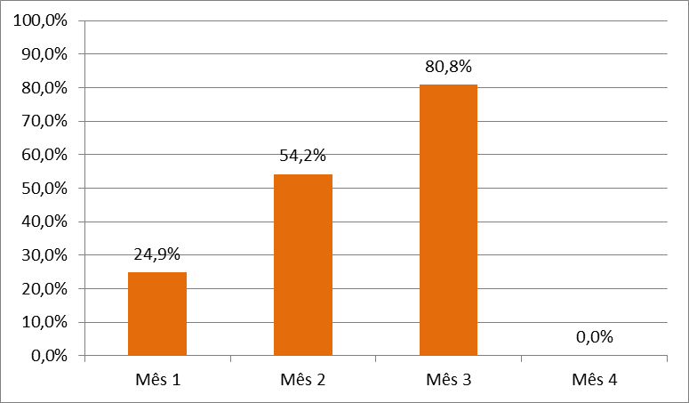
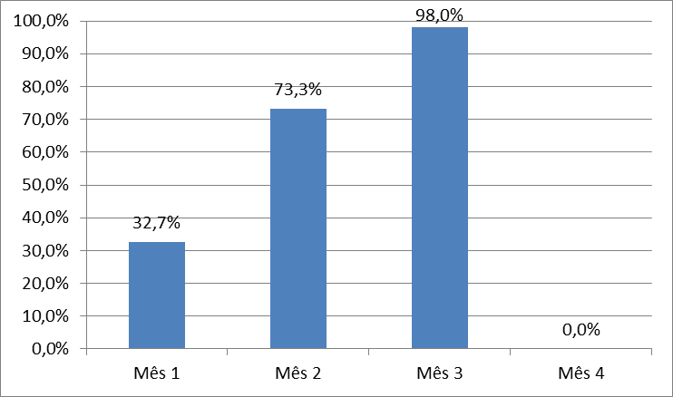
Resultados
Objetivo 1: Ampliar a cobertura à hipertensos e/ou diabéticos.
Meta 1.1/1.2: Cadastrar 100% dos hipertensos e diabéticos da área de abrangência no Programa de Atenção à Hipertensão Arterial e à Diabetes Mellitus da unidade de saúde.
Figura 1. Cobertura do programa de atenção ao hipertensos na UBSF BV.
Figura 2. Cobertura do programa de atenção ao diabéticos na UBSF BV.
1º: 83 usuários
2º: 181 usuários
3º: 270 usuários
1º: 33 usuários
2º: 74 usuários
3º: 99 usuários

Slide 10
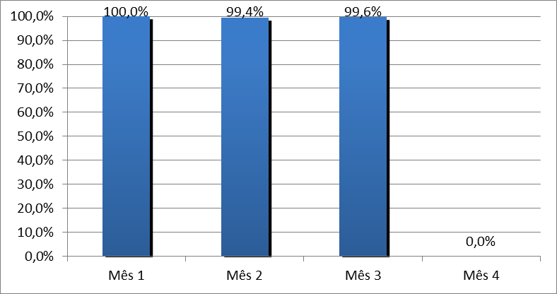
Resultados
Objetivo 2: Melhorar a qualidade do atendimento ao usuário hipertenso e/ou diabético realizado na unidade de saúde.
Meta 2.1/2.2: Realizar exame clínico apropriado em 100% dos hipertensos e diabéticos.
Indicador: Proporção de hipertensos com o exame clínico em dia de acordo com o protocolo.
100% em todos os 3 meses
1º: 33 usuários
2º: 74 usuários
3º: 99 usuários
Figura 3. Proporção de hipertensos com o exame clínico em dia de acordo com o protocolo.
1º: 83 usuários
2º: 180 usuários
3º: 269 usuários

Slide 11
Resultados
Meta 2.3/2.4: Garantir a 100% dos hipertensos e diabéticos a realização de exames complementares em dia de acordo com o protocolo.
Indicador: Proporção de diabéticos com os exames complementares em dia de acordo com o protocolo.
100% em todos os 3 meses
1º: 33 usuários
2º: 74 usuários
3º: 99 usuários
Figura 4. Proporção de hipertensos com os exames complementares em dia de acordo com o protocolo.
1º: 83 usuários
2º: 180 usuários
3º: 269 usuários

Slide 12
Meta 2.5/2.6: Garantir a prescrição de medicamentos da farmácia popular a 100% dos hipertensos e diabéticos.
Resultados
Indicador: Proporção de hipertensos com prescrição de medicamentos da Farmácia popular
Indicador: Proporção de diabéticos com prescrição de medicamentos da Farmácia popular
100% em todos os 3 meses
1º: 83 usuários
2º: 181 usuários
3º: 270 usuários
100% em todos os 3 meses
1º: 33 usuários
2º: 74 usuários
3º: 99 usuários

Slide 13
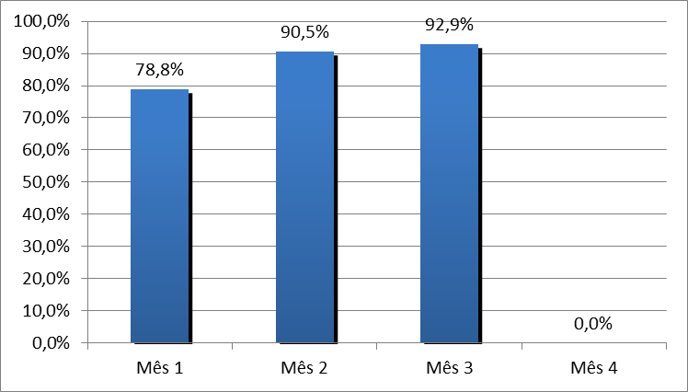
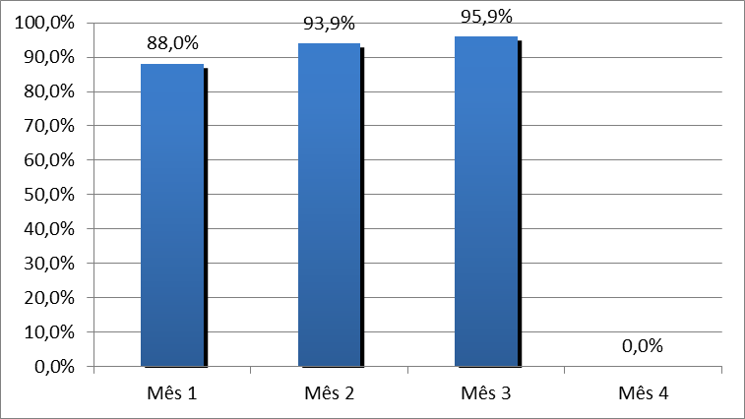
Resultados
Meta 2.7/ 2.8: Realizar avaliação da necessidade de atendimento odontológico em 100% dos hipertensos e diabéticos.
Figura 5. Proporção de hipertensos com avaliação da necessidade de atendimento odontológico.
Figura 6. Proporção de diabéticos com avaliação da necessidade de atendimento odontológico
1º: 73 usuários
2º: 170 usuários
3º: 259 usuários
1º: 26 usuários
2º: 67 usuários
3º: 92 usuários

Slide 14
Resultados
Objetivo 3: Melhorar a adesão do hipertenso e/ou diabético ao programa.
Meta 3.1/3.2: Buscar 100% dos hipertensos e diabéticos faltosos às consultas na unidade de saúde conforme a periodicidade recomendada
Indicador: Proporção de hipertensos faltosos as consultas com busca ativa
Indicador: Proporção de diabéticos faltosos as consultas com busca ativa
100% em todos os 3 meses
1º: 83 usuários
2º: 181 usuários
3º: 270 usuários
100% em todos os 3 meses
1º: 33 usuários
2º: 74 usuários
3º: 99 usuários

Slide 15
Resultados
Objetivo 4: Melhorar o registro das informações.
Meta 4.1/4.2: Manter ficha de acompanhamento de 100% dos hipertensos e diabéticos cadastrados na unidade de saúde.
Indicador: Proporção hipertensos com registro adequado na ficha de acompanhamento
Indicador: Proporção diabéticos com registro adequado na ficha de acompanhamento
100% em todos os 3 meses
1º: 83 usuários
2º: 181 usuários
3º: 270 usuários
100% em todos os 3 meses
1º: 33 usuários
2º: 74 usuários
3º: 99 usuários

Slide 16
Resultados
Objetivo 5: Mapear hipertensos e diabéticos de risco para doença cardiovascular.
Meta 5.1/5.2: Realizar estratificação do risco cardiovascular em 100% dos hipertensos e diabéticos cadastrados na unidade de saúde
Indicador: Proporção diabéticos com registro adequado na ficha de acompanhamento
100% em todos os 3 meses
1º: 33 usuários
2º: 74 usuários
3º: 99 usuários
Figura 7. Proporção hipertensos com registro adequado na ficha de acompanhamento
1º: 83 usuários
2º: 180 usuários
3º: 269 usuários

Slide 17
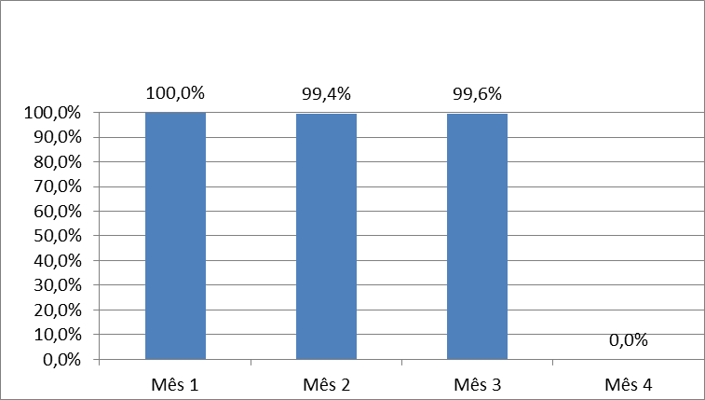
Resultados
Objetivo 6: Promoção da saúde.
Meta 6.1/6.2: Garantir orientação nutricional sobre alimentação saudável a 100% dos hipertensos e diabéticos.
Indicador: Proporção diabéticos com orientação nutricional sobre alimentação saudável
100% em todos os 3 meses
1º: 33 usuários
2º: 74 usuários
3º: 99 usuários
Figura 8. Proporção hipertensos com orientação nutricional sobre alimentação saudável
1º: 83 usuários
2º: 180 usuários
3º: 269 usuários

Slide 18
Resultados
Meta 6.3/6.4: Garantir orientação em relação à prática de atividade física regular a 100% dos usuários hipertensos e diabéticos.
Indicador: Proporção de diabéticos com orientação sobre a pratica de atividade física regular
100% em todos os 3 meses
1º: 33 usuários
2º: 74 usuários
3º: 99 usuários
Figura 9. Proporção hipertensos com orientação sobre a pratica de atividade física regular
1º: 83 usuários
2º: 180 usuários
3º: 269 usuários

Slide 19
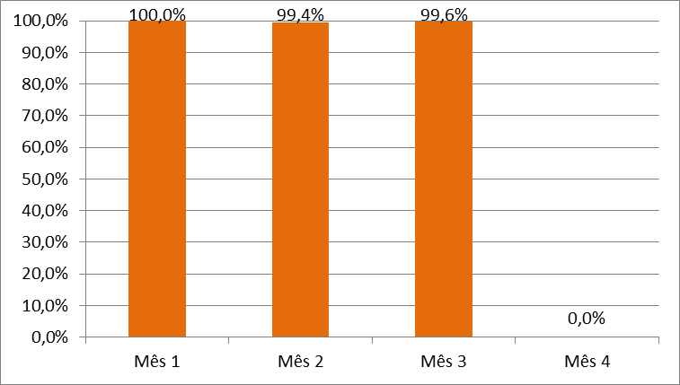
Resultados
Meta 6.5/6.6: Garantir orientação sobre os riscos do tabagismo a 100% dos hipertensos e diabéticos.
Indicador: Proporção diabéticos com orientação sobre risco do tabagismo
100% em todos os 3 meses
1º: 33 usuários
2º: 74 usuários
3º: 99 usuários
Figura 10. Proporção hipertensos com orientação sobre risco de tabagismo
1º: 83 usuários
2º: 180 usuários
3º: 269 usuários

Slide 20
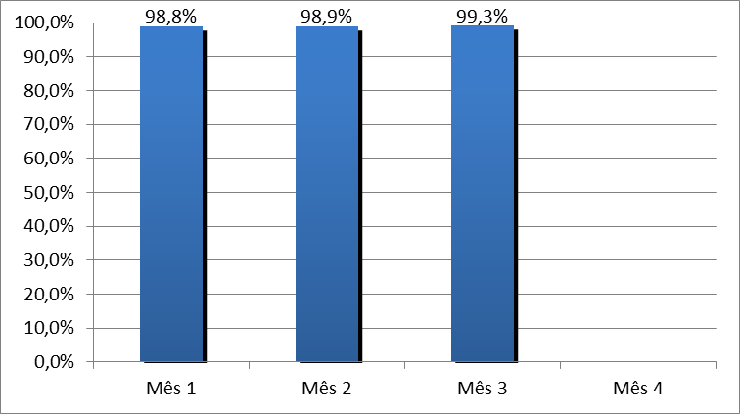
Resultados
Meta 6.7/6.8: Garantir orientação sobre higiene bucal a 100% dos pacientes
Indicador: Proporção diabéticos com orientação sobre higiene bucal
100% em todos os 3 meses
1º: 33 usuários
2º: 74 usuários
3º: 99 usuários
Figura 11. Proporção hipertensos com orientação sobre higiene bucal
1º: 82 usuários
2º: 179 usuários
3º: 268 usuários

Slide 21
DISCUSSÃO
A intervenção melhorou a atenção à saúde dos hipertensos e/ou diabéticos, com ampliação da cobertura destes usuários e melhor organização do serviço.
Para a equipe: capacitação, integração do trabalho, atribuições de acordo com protocolo
Para o serviço: diminuição demanda ao médico, redefinição atribuições profissionais, melhoria registros, otimização da agenda, melhoria qualidade atendimento.
Para a comunidade: satisfação dos usuários, ampliação da cobertura.
Intervenção já faz parte da rotina da unidade. Pretende-se ampliar para as demais ações programáticas.

Slide 22
REFLEXÃO SOBRE O PROCESSO DE APRENDIZAGEM
O curso de especialização me proporcionou novos conhecimentos sobre a atenção básica em saúde
Minha perspectiva em relação ao curso era uma
aprendizagem continua, e minhas expectativas iniciais foram cumpridas.
Os grandes desafios no início do curso foram ultrapassados com as orientações
As dificuldades com a gramática portuguesa também foram diminuídas com o passar do tempo.

Slide 23
REFERENCIAS BIBLIOGRAFICAS

Slide 24
MUITO OBRIGADO!!!

